Slide 1
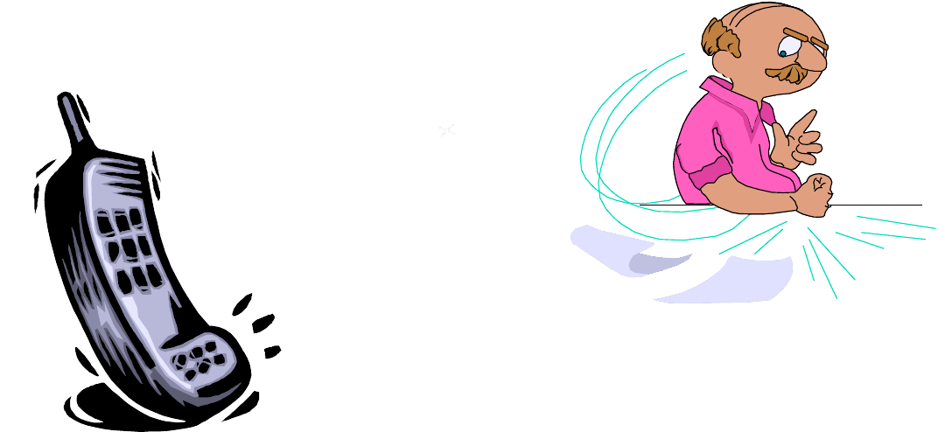
物业突发紧急事件培训
主讲人：赵闯

Slide 2
前言
•
培训目的：
•
通过此次培训
,
有致提升全员专业素质
,
业务技能和管理
服务水平
,
塑造一支品质优良、专业过硬的物业管理队伍
,
全面适应和满足物业管理多元化需求
,
全面富有成效地服
务小区，提高突发紧急事件处理技能。

Slide 3
1
、紧急事件解释
2
、处理紧急事件的要求
3
、紧急事件处理过程
4
、紧急事件事例解析

Slide 4
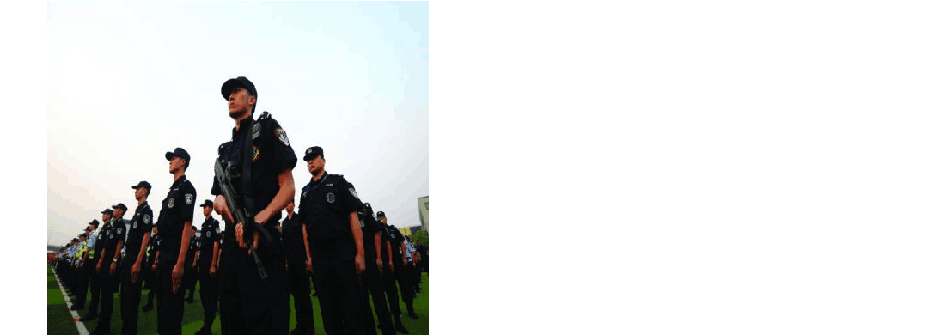
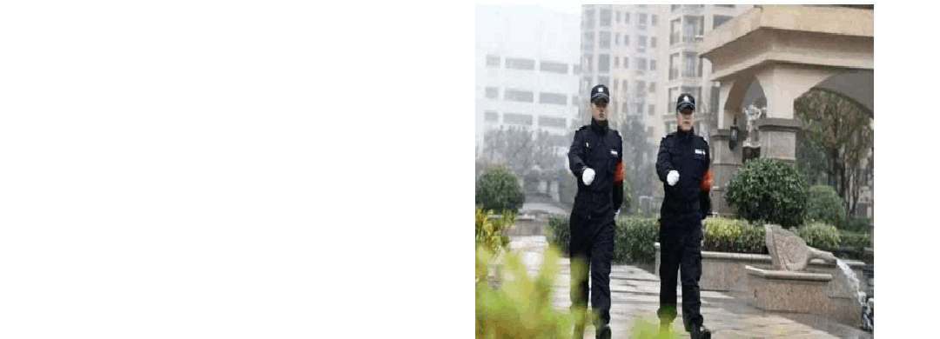
1
、紧急事件解释
目前，国际上对突发紧急事件
物业紧急事件，是物业在服务
有代表性的定义是对“公共紧
活动过程中突然发生的，对服务
急状态的解释，即“一种特别
客户、物业企业和公众危害，需
的、迫在眉睫的危机或危险局
要立即处理的事件
。
势”

Slide 5
2
、处理紧急事件的要求
（
1
）在发生紧急事件时，企业应尽可能努力控制事态的恶化和
蔓延，把因事件造成的损失减少到最低限度，在最短的时间内恢
复正常。
（
2
）在发生紧急事件时，管理人员不能以消极、推脱甚至是回
避的态度来对待，应主动出击，直面矛盾，及时处理。
（
3
）随着事件的不断发展、变化，对原订的预防措施或应对方
案要能灵活运用，要能随各种环境与条件的变化而有针对性地提
出有效的处理措施和方法。
（
4
）在紧急事件发生后应由物业项目负责人做统一的现场指挥，
安排调度，以免出现“多头领导”，造成混乱。
（
5
）处理紧急事件应以不造成新的损失为前提，不能因急于处
理，而不顾后果，造成更大损失

Slide 6
3
、紧急事件处理过程
•
紧急事件可分为三个阶段
事
事
事
后
先
中
处
准
控
理
备
制
分
析

Slide 7
（一）事先准备
1
．成立紧急事件处理小组
紧急事件处理小组应由企业的各部门管理层共同参加。
2
．制订紧急事件备选方案
紧急事件处理工作小组必须细致地考虑各种可能发生的紧急情况，
制定相应的行动计划
,
一旦出现紧急情况，小组就可按照应急计划立刻
投入行动。对物业管理常见的紧急事件，不仅要准备预案，而且针对
相同类型的事件要制定两个以上预选方案。
3
．制订紧急事件沟通计划
紧急事件控制的一个重要工作是沟通。沟通包括企业内部沟通和与
外部沟通两个方面。

Slide 8
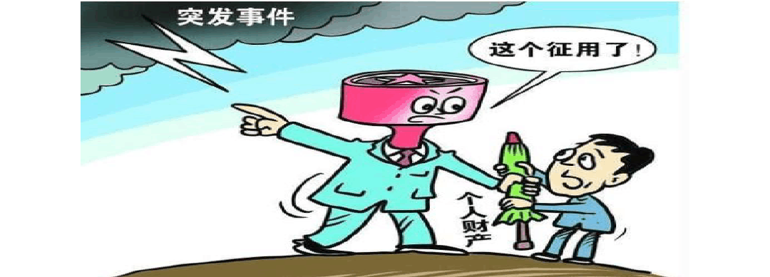
（二）事中控制
（：在发生紧急事件时，首先必须确认危机的类型和性质，立即启
动相应行动计划；
（：负责人应迅速赶到现场协调指挥；
（：应调动各方面的资源，化解事件可能造成的恶果；
（：对涉及公众的紧急事件，应制订专人向外界发布信息，避免受
到干扰，影响紧急事件的正常处理。

Slide 9
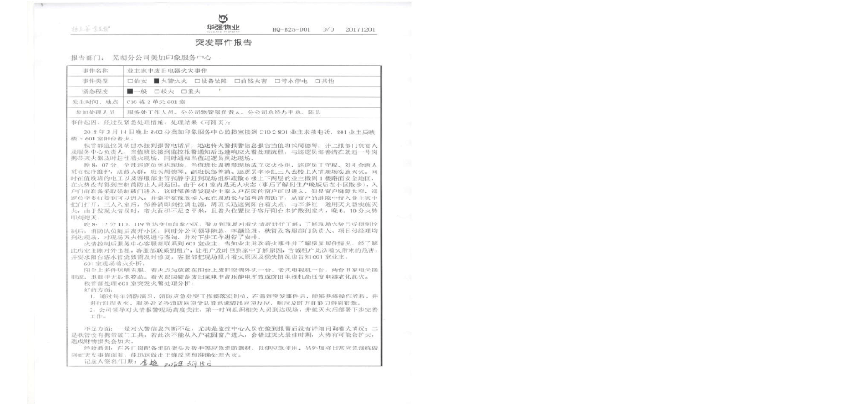
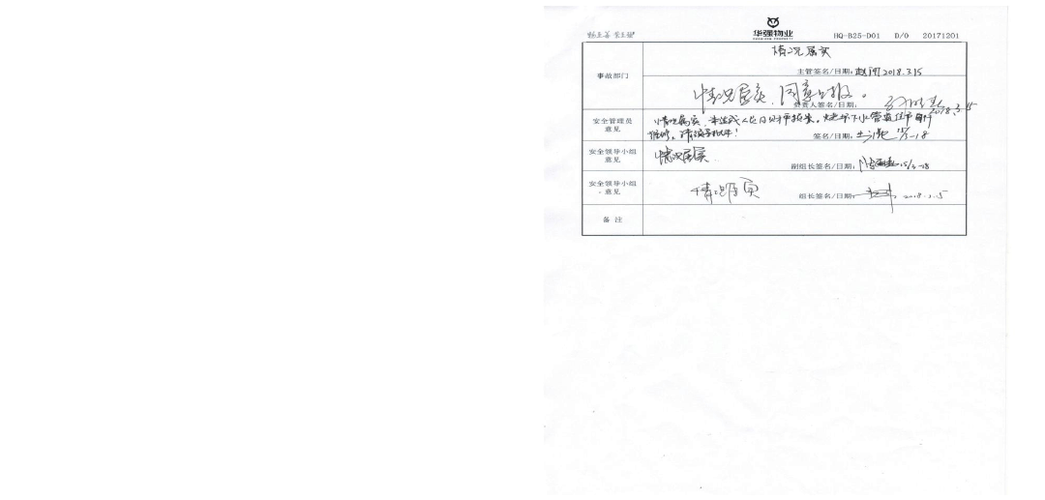
（三）事后处理分析
对于紧急事件的善后处理，一方面要考虑如何弥补损失和消除事
件后遗症；另一方面，要总结紧急事件处理过程，评估应急方案
的有效性，改进应急流程和制度，提高企业应对紧急事件的综合
能力。

Slide 10
4
、紧急事件事例解析
堵门车辆
•
失窃案件的应急处理
•
治安事件的处理办法
•
醉酒滋事的处理
•
电梯困人应急处理
•
交通事故的处理
•
煤气泄露的处理
•
突发火警应急处理
•
台风来临前后的措施
家中反水
•
触电事件的处理
•
突发性水浸事故处理程序
•
人工呼吸正确步骤
高空坠物

Slide 11
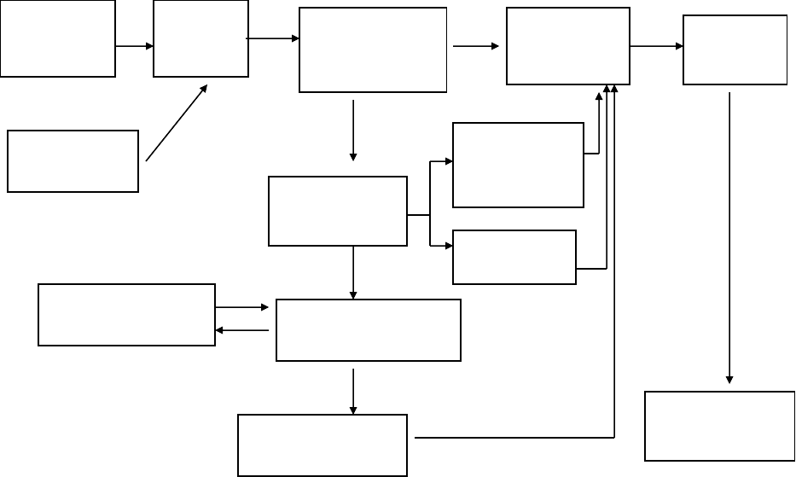
突发事件处理应急处理规程图
当值人员
直赴现
采取有效措施，
发现或接
场确认
对事故现场
撤离现场
控制事态扩大
坚守岗位
报
处理
业主报告或
组织人员支
求援
援、加强警
当值领导接
戒
报确认
通知物业领
导
公司领导接报决
策、指示
接报后布置、传达
公司决策
事后详细记录
公安、政府职能
书面报告公司
单位接报

Slide 12
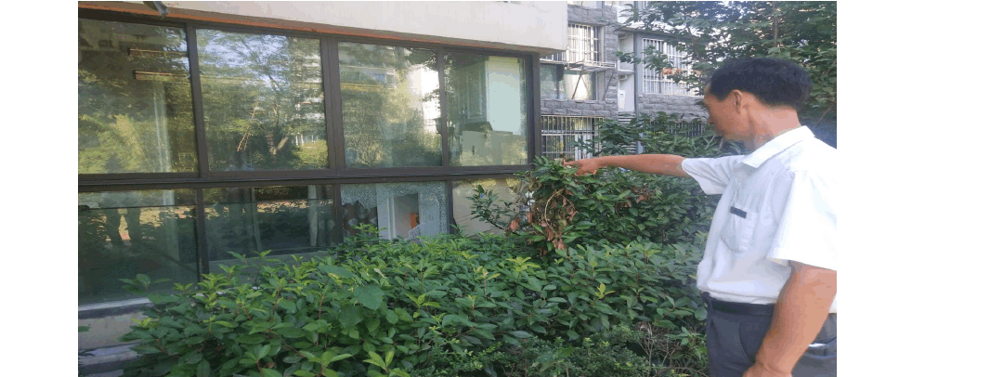
失窃案件的应急处理
1
、若发生失窃事件，发现人员应保护现场，并立即向公司领导
汇报，及时联系业主并拔打“
110”
报警；
2
、
保护现场，禁止任何人进入事发现场；
3
、配合警方及业主做好事件记录；
4
、清点物品损失情况，向公司报告情况；

Slide 13
治安事件处理办法
1
、遇到突发事件时要头脑冷静
,
快速按报警显示区域
,
秩序主管调动保
安人员迅速赶赴现场；
2
、人员分面包抄
,
搜索前进
,
在报警区域
50
米内发现可疑人时
,
要查讯
,
查看证件；
3
、现场抓获罪犯时
,
不准打骂
,
要立即报告部门负责人和当地派出所；
4
、按派出所的指示
,
及时扭送
,
不准在秩序部扣留超过
1
小时；
5
、处理完要将情况填写在《应急事件处理报告书》；

Slide 14
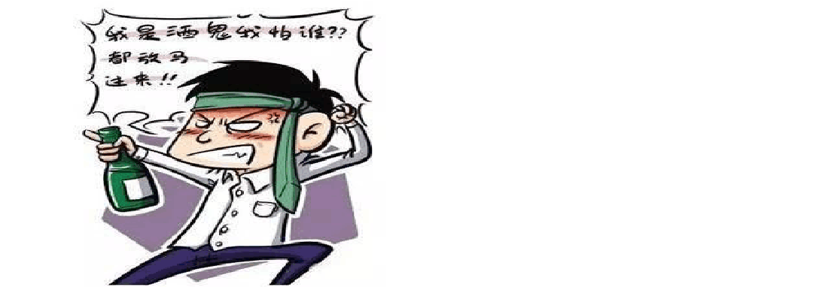
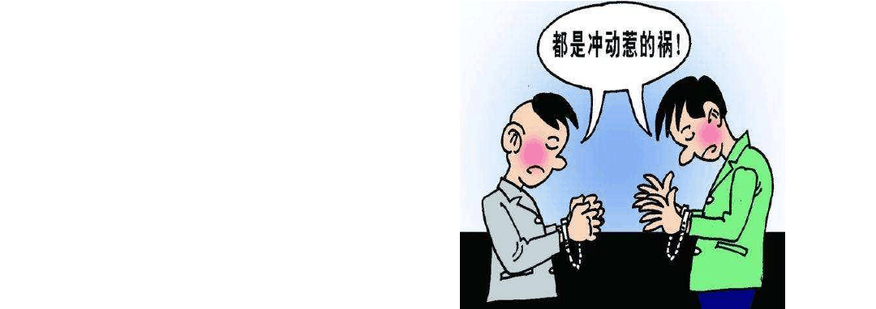
醉酒滋事的处理
•
劝其离开现场
,
并及时通知其家属或工作单位
,
让他们派人领回
,
出
现危害他人人身安全时
,
及时报警处理，或强制控制待警察处理。

Slide 15
电梯困人应急预案
•
任何人员发現电梯故障
,
做好安抚工作
,
及时通知电梯维保人员。同时
上报当值机电班长或主管。
•
若在白天发現电梯故障
,
客户服务中心当班接到电话
,
应立即赶赴现
场安慰被困人员
,
防止梯内人员因恐慌发生危险情況
,
并做好电梯停
运期问的接待解释工作
,
•
了解被困人员身份以使做回访工作。同时安排客服人员配合电梯维
保人员做好解释工作
•
若在晩上发现电梯故障
,
及时通知电梯维保人员
,
并上报机电主営。秩
管部巡逻员安慰被困人员
,
做好解释工作
,
在电梯维保工作人员到来后
,
积极协助救援。
•
机电维修部工作人员接到电梯困人的通知后
,
在第一时间赶赴现场
,
视
具体情况通知电梯维修人员到场
(
先救援后维修
) ,
并设置结修警示牌。
若情况紧急
,
通知部门主管及项目经理到场
,
组织人员进行抢修
,
并安
排好善后工作。
•
各部门在故障排除后
,
做好详细记录。

Slide 16
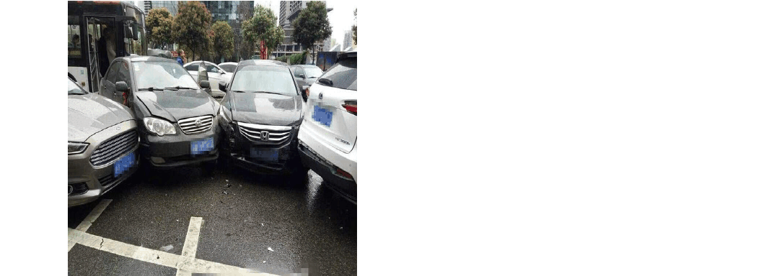
交通事故的处理
1
、对出现交通事故要及时发现；
2
、劝阻双方
,
心平气和解决问题；
3
、对双方调解
,
由肇事者认可赔偿鉴定赔偿合同双方签字。

Slide 17
煤气泄露的处理
•
所有员工应清楚小区煤气的总开关置；
•
当接报煤气泄漏，应迅速通燃气公司、秩管部机电部，同时关
闭气体供应；
•
当到达现场，切勿按动门铃或触动任何电器及打开电源开关，
以免发生煤气爆炸，只能打开所有门、窗，以便疏导体；
•
封锁现场，禁止任何人企图进入，同时通知其它住户离开；
•
如有需要，照顾伤者，等待救援；
•
事后，需要记录详情并上报；

Slide 18
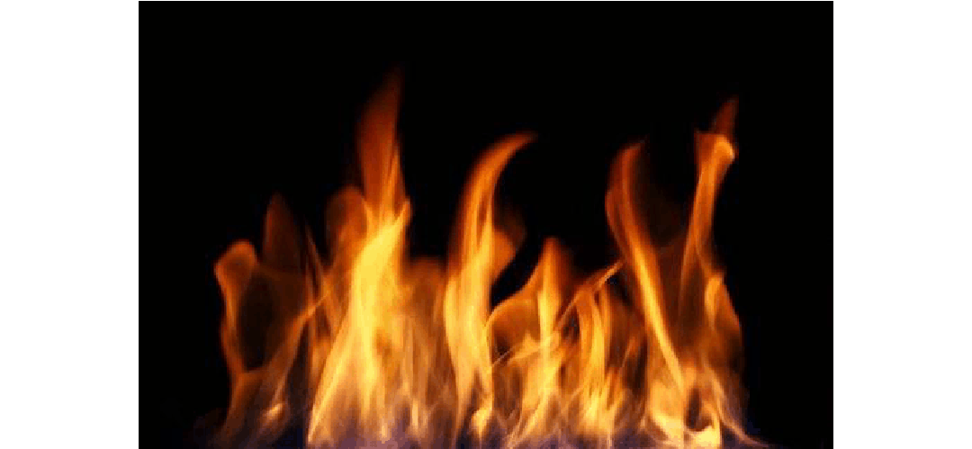
突发火警应急处理

Slide 19
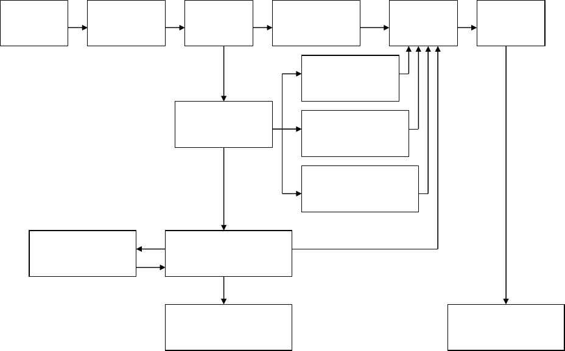
火警
\
火灾应急处理规程图
业主报告
当值员工发
直赴现场
采取有效措
火警火灾
撤离现场
或求援
现或接报
确认
施，迅速扑
现场处理
坚守岗位
救
组织人员灭火、
加强警戒
当值领导接报
通知工程部提供
确认火警
设备设施保障及
维修
通知服务中心进行
救护及疏散
公司领导接报决
接报后布置、传达
策、指示
公司决策
公安、消防及政府
事后详细记录书面
职能单位接报
报告公司

Slide 20
突发火警关键事项
1
、员工接到火灾报警时，严守各自岗位；
2
、做好安全防范工作，以防坏人混水摸鱼、趁火打劫。监控室通
知机电人员将电梯迫降至首层；
3
、所有员工应听从指挥，无条件服从领导调配，按照分工，各负
其责
4
、现场若困有客户，应本着“
先人员，后财产
”的原则抢救。若
室内无人，无钥匙开门的情况下，则由物业领导决定是否进入房间
扑救，事后向用户做好解释工作；
5
、疏散人员时应走消防楼梯，严禁使用电梯；
6
、扑救完毕后，管理中心安排人员协助有关部门查明原因，查明
损失，并做好安置工作；
7
、消防的负责人做好事故记录，并写出书面报告报上级
•
现场处理切记要素：
先人员后财产的原则、
电器着火在未断电之前切
勿用消防水灭火、各岗位值班人员应保持在位，以防止有人浑水摸鱼。

Slide 21
台风来临前后的措施
•
台风来临前的预防措：
•
1
、检查应急用具并确定其性能良好；
•
2
、将紧急应用电话表张贴于大堂显眼的地方；
•
3
、提醒用户搬离放在窗台及花架上的花盆及各类杂物；
•
4
、天台、沟渠、地漏的清扫工作，要落实到人；
•
5
、搬离在围墙顶及其他高处之中类可动物件，将安装在挡风处灯罩、
指示牌等绑好或移走；检查平台、平台下水道及各水渠确保其畅通；
•
6
、紧闭所有门、窗、电梯机房及垃圾房等之门窗，还必须做好防水
措施；
•
7
、加固所有树木或用绳索捆好，将盆栽之花卉移至低处或隐蔽角落；
•
8
、留意电台播放有关风暴进展消息，及时将最新台风讯号张贴在小
区适当地方以便向用户显示台风的进展；
•
9
、刮
8
级台风时，非当值员工须与服务中心领导联络，听候指示；
•
10
、员工为本身之安全应避免逗留在空旷地方，如须执行紧急任务
时，员工应采取适当的安全措施及知会其他员工；

Slide 22
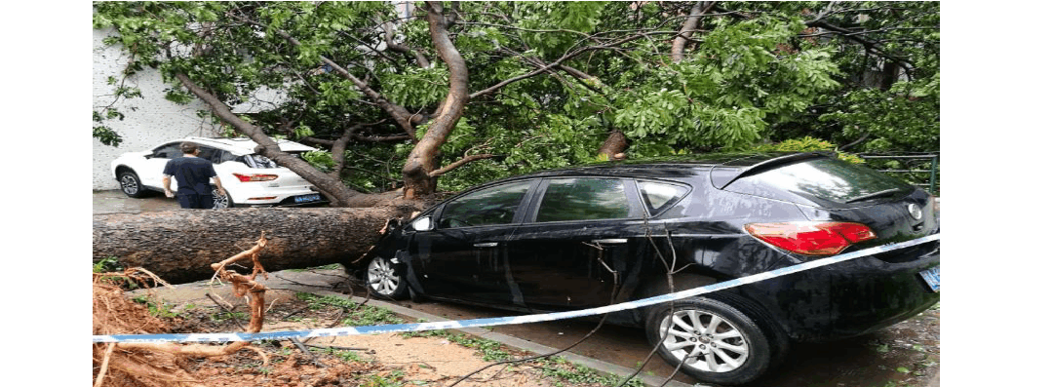
•
11
、如风暴持续昼夜不停，员工需轮流当值，无论任何时刻服务中
心应有值班员工接听电话；
•
12
、员工参加抢险工作时，要注意自身安全，采取适当的安全措施，
并通知其他员工。同时避免逗留在空旷地方；

Slide 23
台风来临后的预防措
1
、当值、当班人员要认真负起责任，勤巡查、善于发现问题，及
时做好现场督导工作，真正做到“三个关键”即：在关键的时候，
出现在关键的地方，解决关键的问题。
2
、在风雨来临时要求承包商紧急维修前，各部门经理主管须先征
得领导的批准，惟在特殊情况下，可通知承包商进行抢修，并将
该修理详细报公司领导。
3
、当台风讯号减至
3
级时，物业应即时进行检查及填报台风损毁
报告，以便安排报险赔偿事宜；清洁卫生人员迅速清理由台风所
造成之垃圾淤塞的渠道；

Slide 24
触电事件的处理
1
、
若触电人员神志清醒，尚末失去知觉，应让其不要起动，安静
休息，并注意观察；
2
、若触电者已无知觉，无呼吸，但心脏有跳动，应进行人工呼吸
抢救；
3
、若触电者呼吸、心脏全停止，应用人工呼吸和挤压心脏同时进
行抢救，抢救工作应耐心进行，在送医院途中也不能停止，直到
医院方可停止；
4
、对以上各种事件的发生和处理结果都要记录在《应急事件处理
报告书》上
；

Slide 25
突发性水浸事故处理程序
1
、当接到客户报告后，及时前往现场查看；
2
、抵达现场后，立刻找出水源，检查出水阀位置，并立即关闭
相关的水阀。下水道堵塞，应立即疏通；
3
、观察现场附近的电掣。如有浸水应立即切断电源，以防止漏
电伤人；

Slide 26
人工呼吸正确步骤
•
方法
/
步骤
1:
在进行口对口吹气前，要迅速清理病人口鼻内的污物、呕吐物，
有假牙的也应取出，以保持呼吸道通畅；同时，要松开其衣领、裤带、紧
裹的内衣、乳罩等，以免妨碍胸部的呼吸运动。
•
方法
/
步骤
2:
使病人呈仰卧位状态，头部后仰，以保持呼吸道通畅。救护人
跪在一侧，一手托起其下颌，然后深吸一口气，再贴紧病人的嘴，严丝合
缝的将气吹入，造成吸气。为避免吹进的气从病人鼻孔逸出，可用另一只
手捏住病人的鼻孔，吹完气后，救护人的嘴离开，将捏鼻的手也松开，并
用一手压其胸部，帮助病人将气体排出。如此一口一口有节率地反复吹气，
每分钟
16-20
次，直到伤病员恢复自主呼吸或确诊死亡为止。
•
方法
/
步骤
3:
如果遇到伤病员牙关紧闭，张不开口，无法进行口对口人工呼
吸时，可采用口对鼻吹气法，方法和口对口吹气法相同。
•
方法
/
步骤
4:
吹气时用多大的力量为适宜呢？如被救人是儿童或体格较弱者，
吹气力量要小些，反之要大些。一般以气吹进后，病人的胸部略有隆起为
度。如果吹气后，不见胸部起伏，可能是吹气力量太小，或呼吸道阻塞，
这时应再进行检查。
•
方法
/
步骤
5:
口对口吹和体外心脏挤压要同时进行。
注意事项
​
第
一是
"
怕
"
，吹气的对象是伤者病人有时甚至是死人，如雷击后的外观可能
有点惨不忍睹。第二是不好意思，特别是当救助的对象是一个年轻异性时，
如果抢救没有成功可能还会被别人说三道四。要做好人工呼吸必须克服这些
心理。

Slide 27
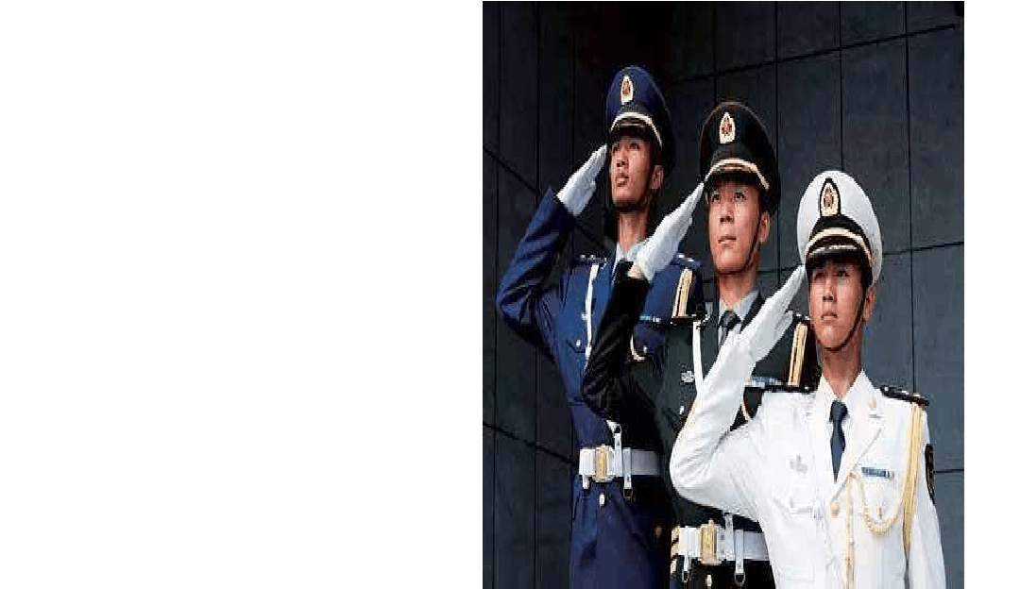
感谢您的观赏

